Slide 1
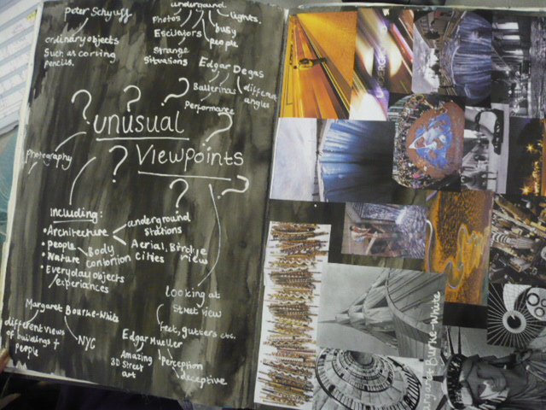
Výzkumný problém
Metodologie ISK, 9. 10. 2015

Slide 2
Fáze empirického výzkumu
volba výzkumného problému
formulace výzkumných otázek
rozhodnutí o populaci a vzorku
rozhodnutí o technikách sběru dat
konstrukce výzkumného nástroje
pilotáž výzkumného nástroje a jeho úprava
sběr dat
analýza dat
psaní výzkumné zprávy
Po celou dobu: zajišťování kvality

Slide 3
Model kvantitativního výzkumu
Teorie
Hypotézy
Operacionalizace
Vzorkování
Sběr
Interpretace
Validizace

Slide 4
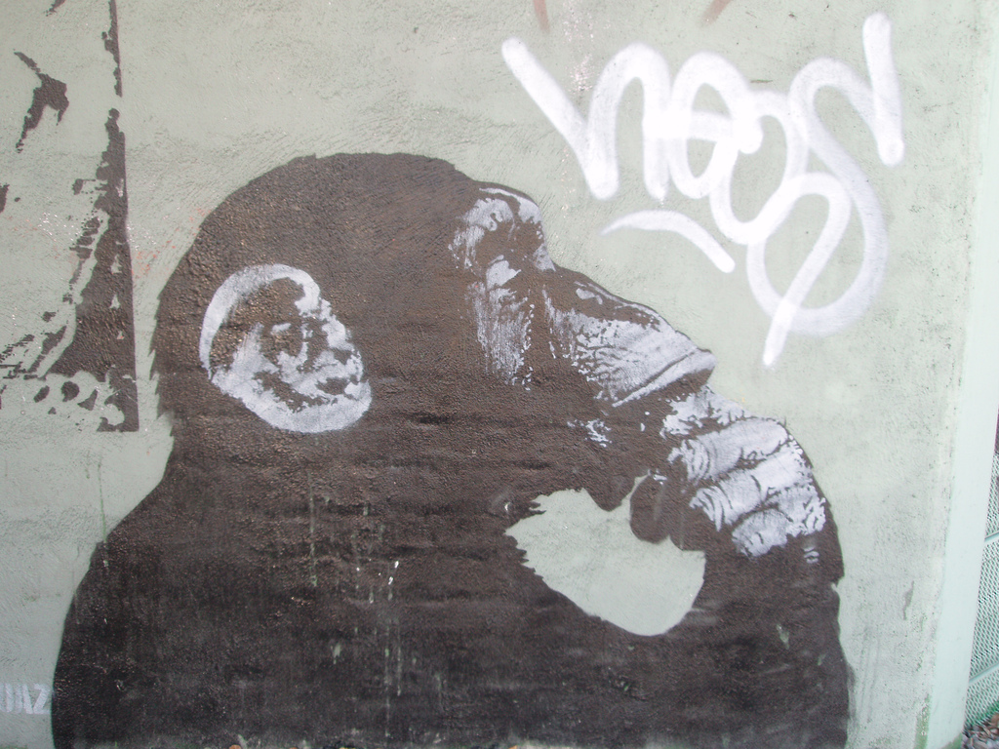
The formulation of a problem is often more essential than its solution.“
(Selltiz, in Powell, 1997, p. 19)

Slide 5
Kde se berou výzkumné problémy?
Odborná literatura (doporučení pro další výzkumy – v závěrech článků, editorialech…)
Nesouhlas se závěry předešlých výzkumů
Spory o povahu problému
Replikace existujících výzkumů (ověření reliability škál)
Rozšíření existujících výzkumů (na jiný vzorek, o nové metody (traingulace)

Slide 6
Kde se berou výzkumné problémy?
Praktické problémy, osobní zkušenost
Brainstorming s ostatními
Osobní zaujetí
Grantové výzvy, výzvy pro přihlašování příspěvků do konferencí, sborníků, tematických čísel časopisů…

Slide 7
Správný výzkumný problém…
je jasně a precizně formulován,
identifikuje to, co budeme zkoumat,
není postaven pouze na subjektivním stanovisku autora/ky,
je dobře (zejména časově a místně) ohraničen
je zobecnitelný (preference problémů, které mohou být využity i jinde),
obsahuje odůvodnění důležitosti (potřebnosti) zkoumaného tématu,
používá vhodnou terminologii (pozor na žargon, nepřesné termíny atd.)
Hernon & Metoyer-Duran, 1993

Slide 8
Správný výzkumný problém…
Navíc:
je proveditelný (je možné sesbírat data)
je teoreticky propojený s důležitými koncepty a fenomény
je relevantní v daném oboru
Punch, 1998

Slide 9
Co s výzkumným problémem?
Cíl
Je cílem něco popsat, identifikovat?
Proměnné nelze měřit?
Design
Kvalitativní výzkum
Problém
Výzkumné otázky
Cíl
Je cílem popsat stav nebo odhalit vztahy mezi proměnnými?
Proměnné lze měřit?
Design
Kvantitativní výzkum
Problém
Výzkumné otázky deskriptivní statistika
Výzkumné hypotézy Induktivní statistika

Slide 10
Problémy a design výzkumu
Typ problému | Metody
Názory, postoje a pocity skupiny | Focus groups
Názory, postoje a chápání světa jednotlivci | Rozhovory
Vysvětlení lidského chování | Pozorování
Zlepšení produktu | Testování použitelnosti
Analýza informačních zdrojů | Obsahová analýza
Analýza informačních zdrojů a jejich provázanosti/citování | Bibliometrie
Porovnání rozdílů v chování lidí (ženy/muži, před/po) | Experimentální design, dotazníková šetření
Pochopení vývoje jevu | Historický průzkum

